Slide 1
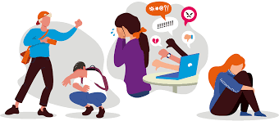
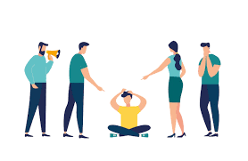
Οι
Παρουσιάζουν:
Anti-bullying kids

Slide 2
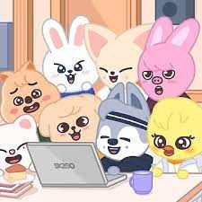
Μαριάνθη Ξύστρα , Κωνσταντίνα Κοιλιαρίδη , Δήμητρα Χατζηγεωργίου
Σχολικός Εκφοβισμός
2^{ο} ΔΣ Νέας Ερυθραίας
Notes:
ΌΧΙ ΣΤΗ ΒΙΑ, ΝΑΙ ΣΤΗ ΦΙΛΙΑ

Slide 3
Τι είναι BULLYING?
Ο σχολικός εκφοβισμός είναι ένα φαινόμενο νεανικής παραβατικότητας, ένα είδος bullying, που εμφανίζεται σε πολλές χώρες του κόσμου.
Ο σχολικός εκφοβισμός αναφέρεται στη χρήση βίας μεταξύ μαθητών ή συνομηλίκων παιδιών, με στόχο να προκληθεί φόβος, πόνος ή αναστάτωση.

Slide 4
ΜΙΛΑ!

Slide 5
Συνέπειες
Το 29% των μαθητών έχει υποστεί κάποια μορφή εκφοβισμού εντός του σχολικού περιβάλλοντος.
Τα αγόρια είναι πιο συχνά θύτες και θύματα εκφοβιστικής συμπεριφοράς.
Η κατάσταση αυτή μπορεί να επηρεάσει την ψυχοσυναισθηματική ανάπτυξη του παιδιού και τη διαδικασία της μάθησης.
Τα ίδια τα παιδιά - θύματα μπορούν να γίνουν θύτες σε άλλα παιδιά ή στα αδέρφια τους στο σπίτι.

Slide 6
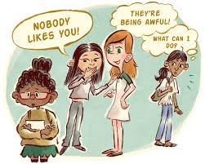
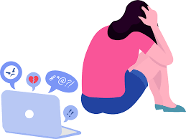
Βοήθα να σταματήσει το BULLYING
Το bullying περιλαμβάνει τρία βασικά είδη κακοποίησης –λεκτική , συναισθηματική και σωματική . Συνήθως, πρόκειται για ανεπαίσθητες μεθόδους εξαναγκασμού όπως η ψυχολογική χειραγώγηση.
Το νταηλίκι στο σχολικό ή εργασιακό χώρο αναφέρεται και ως ομότιμη κακοποίηση.
Notes:
Συναισθηματικη΄΄ εκμεταλλευση συναισθηματων

Slide 7
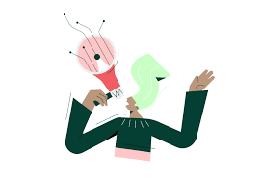
STOP BULLΥING!

Slide 8
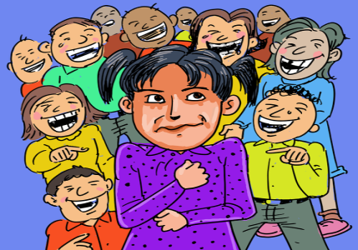
Η καλύτερη άμυνα απέναντι σε άτομα που ασκούν εκφοβισμό είναι να σου αρέσει ο εαυτός σου, να έχεις αυτοπεποίθηση και να μη μοιάζεις με θύμα. Δεν είναι αποτελεσματικό να προσπαθείς να ανταποδίδεις τον εκφοβισμό. Αν είσαι ανήλικος και χρειάζεσαι βοήθεια, ζήτησέ την από έναν ενήλικα που εμπιστεύεσαι. Είναι δύσκολο να λύσεις τέτοια προβλήματα μόνος σου.
Γιατί διαλέγουν να εκφοβίσουν εμένα;
Αν δέχεσαι τέτοια συμπεριφορά εκφοβισμού, χρειάζεται να γνωρίζεις ότι δεν φταις εσύ. Μπορεί να σου λένε άσχημα πράγματα για να σε πληγώσουν, π.χ. ότι είσαι άσχημος ή χαζός.
Ή να χλευάζουν το παρουσιαστικό σου, τα μαλλιά σου, το φύλο σου, το χρώμα του δέρματός σου, το σώμα σου, τη φυλή σου, τη θρησκεία σου.
Στην πραγματικότητα, δεν θα πρέπει να αισθάνεσαι άσχημα γι’ αυτά τα ιδιαίτερα χαρακτηριστικά σου, αλλά να είσαι περήφανος γιατί αυτά είναι που σε κάνουν ιδιαίτερο και μοναδικό στον κόσμο. Μην επιτρέπεις σ’ αυτά τα άτομα να σε κάνουν να νιώσεις άσχημα για τον εαυτό σου, γιατί αυτό επιδιώκουν ώστε να αποκτήσουν εξουσία και έλεγχο πάνω σου.
Notes:
Γιατί διαλέγουν να εκφοβίσουν εμένα;
Αν δέχεσαι τέτοια συμπεριφορά εκφοβισμού, χρειάζεται να γνωρίζεις ότι δεν φταις εσύ. Μπορεί να σου λένε άσχημα πράγματα για να σε πληγώσουν, π.χ. ότι είσαι άσχημος ή χαζός. Ή να χλευάζουν το παρουσιαστικό σου, τα μαλλιά σου, το φύλο σου, το χρώμα του δέρματός σου, το σώμα σου, τη φυλή σου, τη θρησκεία σου. Στην πραγματικότητα, δεν θα πρέπει να αισθάνεσαι άσχημα γι’ αυτά τα ιδιαίτερα χαρακτηριστικά σου, αλλά να είσαι περήφανος γιατί αυτά είναι που σε κάνουν ιδιαίτερο και μοναδικό στον κόσμο. Μην επιτρέπεις σ’ αυτά τα άτομα να σε κάνουν να νιώσεις άσχημα για τον εαυτό σου, γιατί αυτό επιδιώκουν ώστε να αποκτήσουν εξουσία και έλεγχο πάνω σου.

Slide 9
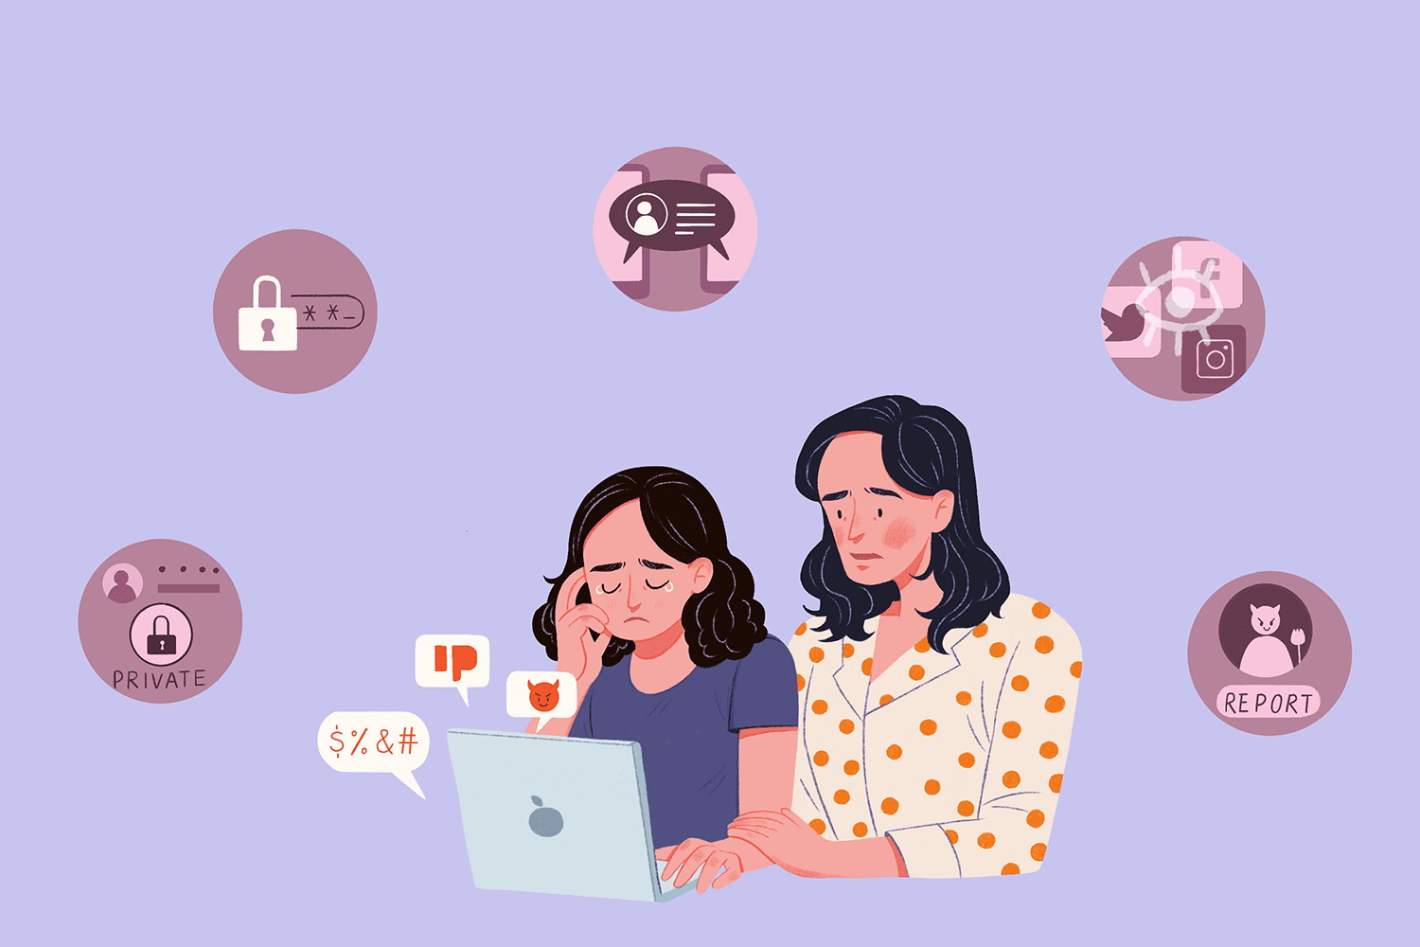
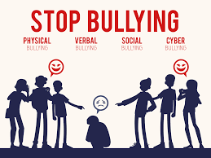
Σταματήστε την ΒΙΑ στα σχολεία!!
Σταμάτα κάθε μορφή ΒΙΑΣ bullying!
Μίλα στους γονείς σου.

Slide 10
Πώς μπορώ να αντιμετωπίσω κάποιον που με εκφοβίζει;
Μην το κρατάς μυστικό. Πες το σε κάποιον ενήλικα που εμπιστεύεσαι και ζήτησε τη βοήθειά του.
Όταν δέχεσαι τέτοια συμπεριφορά, μείνε ήρεμος. Προσπάθησε να μη δείξεις θυμό ή φόβο.
Αγνόησε αυτούς που σε εκφοβίζουν. Όσο δεν νιώθεις άσχημα μ’ αυτά που σου κάνουν ή σου λένε, τόσο τους αποδυναμώνεις.
Γίνε μέλος μιας ομάδας. Έτσι θα κάνεις νέους φίλους και θα έχεις μεγαλύτερη υποστήριξη.
Μην αντεπιτίθεσαι. Είναι επικίνδυνο για σένα και συνήθως κάνει τα πράγματα χειρότερα. Μείνε κοντά σε άλλους, προστάτεψε τον εαυτό σου και ζήτα βοήθεια από έναν ενήλικα.
Προσπάθησε να αποφεύγεις καταστάσεις όπου μπορεί να είσαι εκτεθειμένος σε εκφοβισμό. Για παράδειγμα, απέφυγε περιοχές του σχολείου όπου δεν υπάρχουν πολλοί μαθητές ή δάσκαλοι. Μην μένεις μόνος.
Notes:
Μην το κρατάς μυστικό. Πες το σε κάποιον ενήλικα που εμπιστεύεσαι και ζήτησε τη βοήθειά του. Μπορεί να είναι ο γονιός σου, ένας δάσκαλος, ο διευθυντής του σχολείου, ο προπονητής σου.
Όταν δέχεσαι τέτοια συμπεριφορά, μείνε ήρεμος. Προσπάθησε να μη δείξεις θυμό ή φόβο. Τα άτομα που ασκούν εκφοβισμό αποζητούν την αντίδρασή του θύματος. Τους αρέσει να βλέπουν ότι σε αναστατώνουν. Αν δεν αντιδράς όπως περιμένουν, μπορεί να βαρεθούν και να σταματήσουν.
Αγνόησε αυτούς που σε εκφοβίζουν. Όσο δεν νιώθεις άσχημα μ’ αυτά που σου κάνουν ή σου λένε, τόσο τους αποδυναμώνεις.
Γίνε μέλος μιας ομάδας. Έτσι θα κάνεις νέους φίλους και θα έχεις μεγαλύτερη υποστήριξη.
Μην αντεπιτίθεσαι. Είναι επικίνδυνο για σένα και συνήθως κάνει τα πράγματα χειρότερα. Μείνε κοντά σε άλλους, προστάτεψε τον εαυτό σου και ζήτα βοήθεια από έναν ενήλικα.
Προσπάθησε να αποφεύγεις καταστάσεις όπου μπορεί να είσαι εκτεθειμένος σε εκφοβισμό. Για παράδειγμα, απέφυγε περιοχές του σχολείου όπου δεν υπάρχουν πολλοί μαθητές ή δάσκαλοι. Μην μένεις μόνος στις τουαλέτες ή στα αποδυτήρια. Κάθισε κοντά στον οδηγό του σχολικού λεωφορείου. Μην φέρνεις ακριβά αντικείμενα ή πολλά χρήματα στο σχολείο. Κάθισε μαζί με άλλους φίλους στο φαγητό. Μείνε κοντά στους φίλους σου ή στο δάσκαλό σου στα σχολικά διαλείμματα.

Slide 11
Let’s do a Quiz!

Slide 12
Με βάση αυτά που είπαμε και την γνώμη σας……
1.Ποιοι τρόποι υπάρχουν για να αντιμετωπιστεί το bullying?
2.Αν ήσασταν θύμα bullying τι θα κάνατε ;
3. Ποιοι είναι οι διαφορετικοί τύποι εκφοβισμού και πώς εκδηλώνονται σε διάφορα περιβάλλοντα;
4.Πώς μπορούν οι γονείς να αναγνωρίσουν εάν το παιδί τους υφίσταται εκφοβισμό και ποια μέτρα μπορούν να λάβουν για να το υποστηρίξουν;

Slide 13
Και τώρα …..μια μικρή ερώτηση….
Έχετε βιώσει ποτέ το bullying κι αν ναι πώς ένιωσες;
Έχετε δει από κοντά ποτέ να ασκείται bullying;

Slide 14
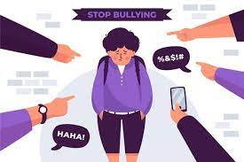
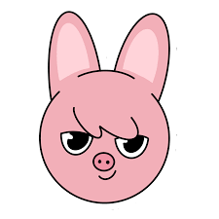
Η λέξη bully χρησιμοποιήθηκε για πρώτη φορά στη δεκαετία του 1530 και αποτελούσε προσφώνηση τρυφερότητας αναφερόμενη και στα δύο φύλα.

Slide 15
BULLYING MEANING BAD WORD
Το 1970, ένας Νορβηγός ερευνητής, ονόματι Dan Olweus, πήρε τη λέξη «bullying» (που σήμαινε «κάτι καλό» εκείνη την εποχή) και την αναμόρφωσε προφορικά. Χρησιμοποίησε τη λέξη bullying για να περιγράψει την επιθετικότητα που είχε παρατηρήσει στις αυλές των σχολείων.

Slide 16
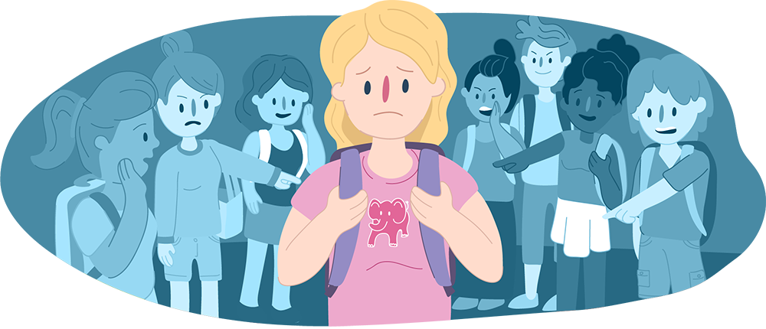
ΤΙ ΠΡΕΠΕΙ ΝΑ ΞΕΡΟΥΝ ΟΙ ΓΟΝΕΙΣ…
Ότι bullying είναι να γίνεται ένα περιστατικό συνεχόμενα .
Κι όχι να γίνει κάτι μια μέρα και όλοι να λένε πως έγινε bullying.

Slide 18
By ANTI-BULLYING KIDS
Μαριάνθη, Δήμητρα, Κωνσταντίνα

